Slide 1
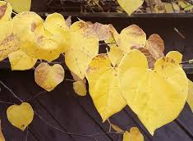
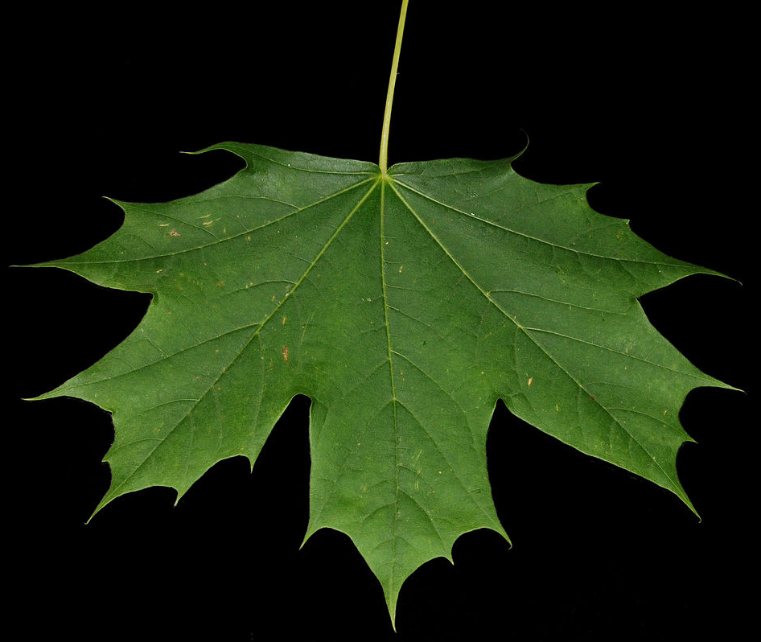
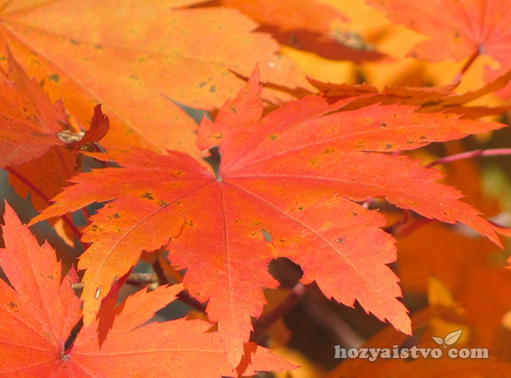
Koliko boja skriva list? Kromatografija biljnih pigmenata
Leopoldina Vitković, prof. biologije i kemije, Branka Burazer, prof. matematike i fizike, Ksenija Orešković, učiteljica razredne nastave

Slide 2
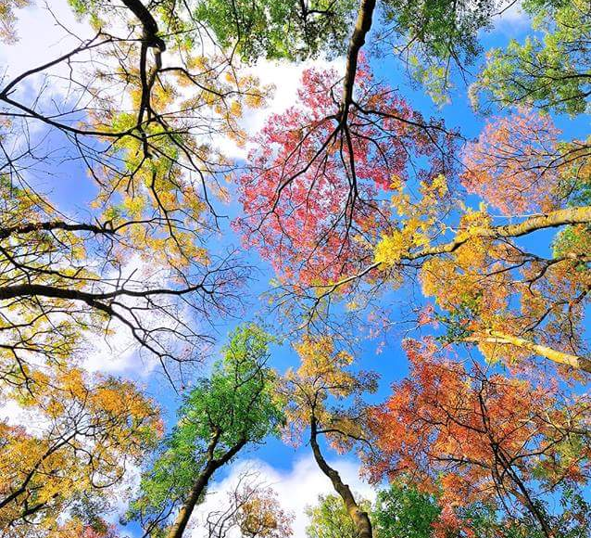
Cilj:
Zašto lišće mijenja boju?
Koliko boja skriva list?

Slide 3
Ishodi:
Učenici primjenjuju pametni telefon pri mikroskopiranju
Opisuju postupak kromatografije na temelju provedenog pokusa
Odgovorno i prema uputama se koriste laboratorijskim posuđem, priborom, uređajima i kemikalijama uz primjenu mjera opreza i zaštite
Provode mjerenja koristeći se opremom i mjernim instrumentima za prikupljanje podataka
Bilježe i prikazuju rezultate mjerenja i opažanja, te iz njih izvode zaključak
Objašnjavaju zašto lišće mijenja boju tijekom godišnjih doba

Slide 4
Mikroskopiranje lista
Na predmetno stakalce kapnite kapljicu vode
List razdvojite tako da se razdvoji tanka kožica
Prozirni dio lista stavite u kapljicu vode na predmetno stakalce i pokrijte pokrovnim stakalcem
Promotrite pod mikroskopom koristeći pametni telefon pri mikroskopiranju

Slide 5
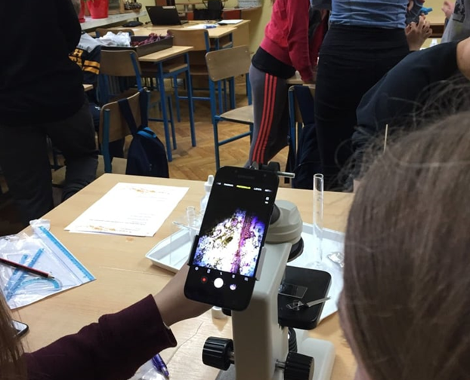
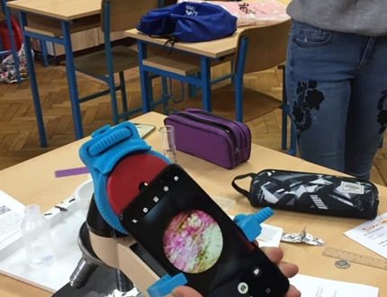
Mikroskopiranje pomoću pametnog telefona

Slide 6
Ono što uočite, fotografirajte pametnim telefonom
Fotografiju objavite na online zidu Padleta
http://bit.ly/2LYqYr5

Slide 7
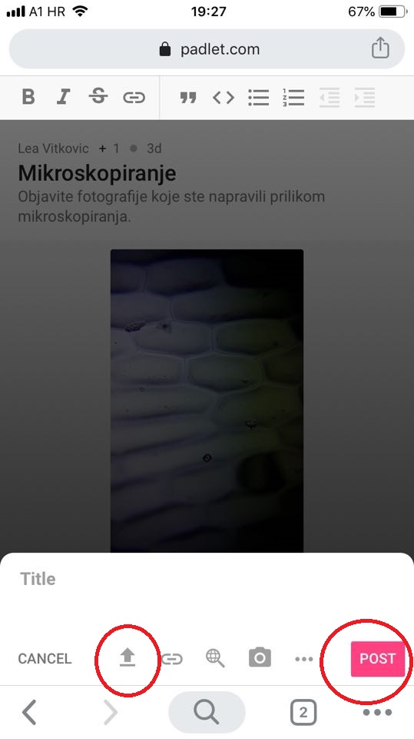
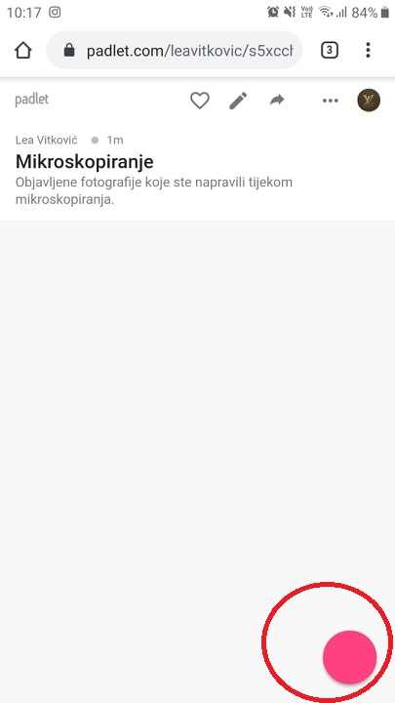
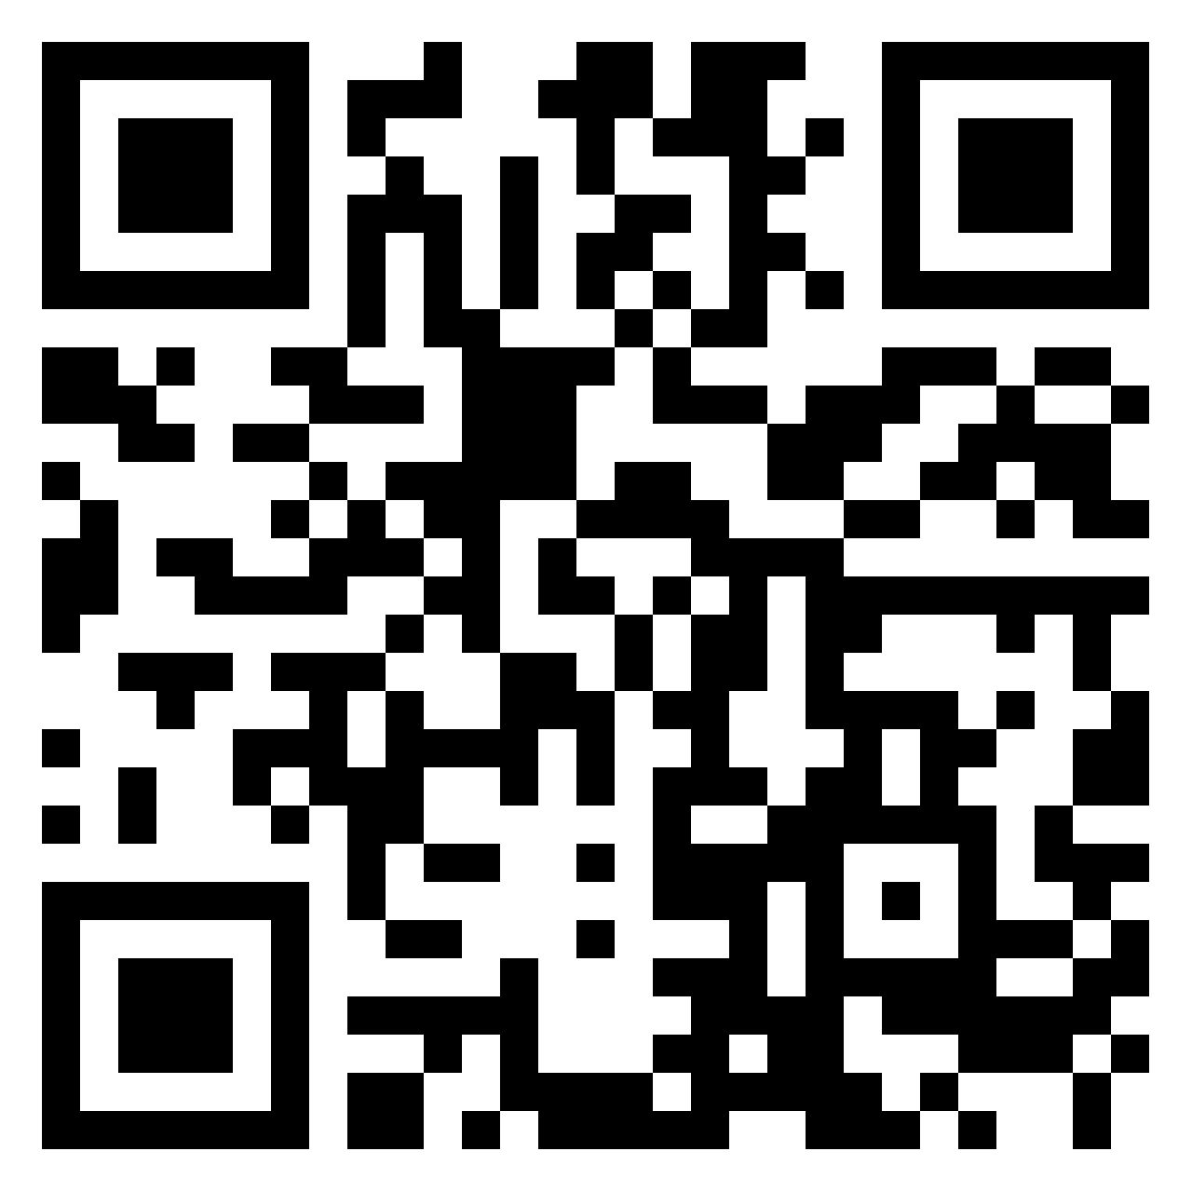
http://bit.ly/2LYqYr5
2.
3.
1.

Slide 8
Kromatografija biljnih boja u listu
- kromatografija - razdvajanje tvari iz smjese
- različita brzina putovanja molekula
- pojedini pigmenti djelomično upijaju i odbijaju svjetlost određenih valnih duljina
- boja koju vidimo valna je duljina koju je sastojak odbio
- valne duljine koje sastojak upije, ne možemo vidjeti

Slide 9
Zadatak
Narežite lišće i stavite ga u tarionik, dodajte 10 ml etanola te smjesu čvrsto miješajući usitnite
Smjesu ostavite na mirovanju 5 minuta

Slide 11
Na startnu liniju kapnite alkoholnu otopinu smjese biljnih pigmenata (umočite kovanicu u otopinu pa s njom prijeđite preko papira)
Pričekajte da se kapljica osuši

Slide 12
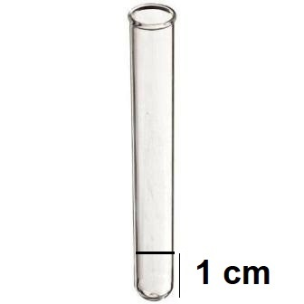
U epruvetu ulijte oko 1 cm etanola
Uronite traku papira u epruvetu
Uzorak treba biti 1 cm iznad otapala
Pratite promjene na papiru

Slide 13
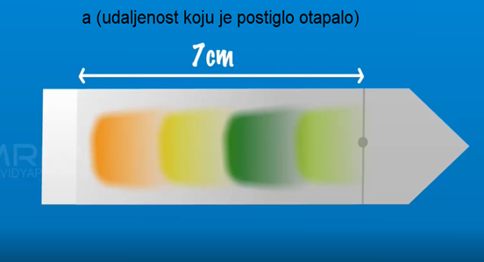
Ravnalom izmjerite koliko iznosi udaljenost koju je doseglo otapalo, a koliko svaki pigment
Izračunajte faktor zaostajanja za svoje pigmente, te rezultat provjerite s mobilnom aplikacijom Photomath
Rezultate prikažite tablično

Slide 14
Očitavanje kromatograma
R_{F} =$\frac{b (udaljenost koju je dosegao pigment)}{a (udaljenost koju je postiglo otapalo)}$

Slide 18
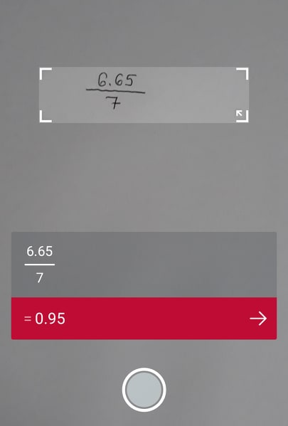
Postavite zadatak i proskenirajte ga u Photomathu

Slide 20
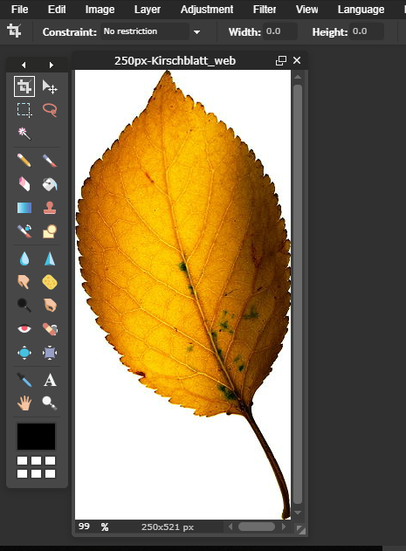
Osna simetrija lista
Fotografije listova razvrstaj u dvije kategorije: osnosimetrične i one koji to nisu
Na osnosimetričnim listovima povući os simetrije
Listove koji nisu osnosimetrični dopuniti do osnosimetričnih u digitalnom alatu Pixlr

Slide 33
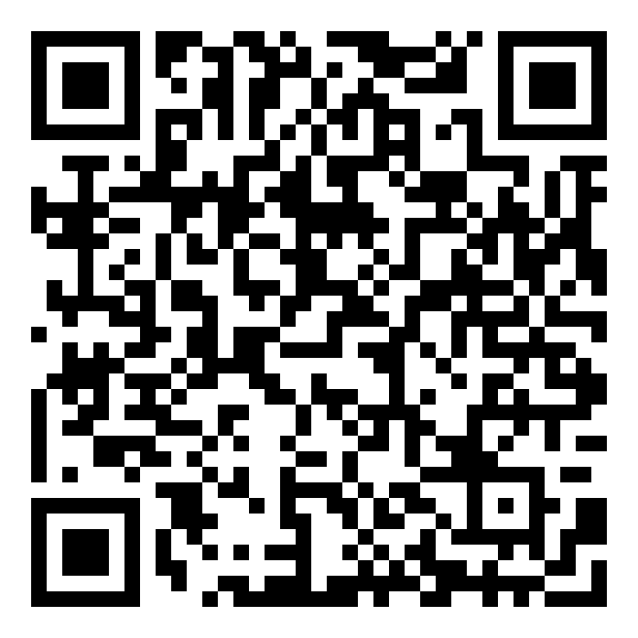
Kviz
http://bit.ly/3177c0Q

Slide 34
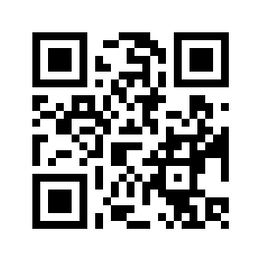
RADIONICA NA INTERAKTIVNOM RADNOM LISTIĆU
http://bit.ly/2NcfT4T

